Slide 1

УПРАВЛЕНИЕ ФЕДЕРАЛЬНОЙ СЛУЖБЫ ПО НАДЗОРУ
В СФЕРЕ ЗАЩИТЫ ПРАВ ПОТРЕБИТЕЛЕЙ И БЛАГОПОЛУЧИЯ ЧЕЛОВЕКА ПО ПЕРМСКОМУ КРАЮ
Организация питания детей
в организованных коллективах
Крюковская О.О.
Заместитель начальника отдела надзора по гигиене детей и подростков
Управления Роспотребнадзора
По Пермскому краю

Slide 2

Нормативно-правовая база по организации питания детей
Нормативные правовые акты Президента Российской Федерации
Указ Президента РФ от 21.01.2020 N 20 "Об утверждении Доктрины продовольственной безопасности Российской Федерации"
Указ Президента РФ от 09.10.2007 N 1351 (ред. от 01.07.2014) "Об утверждении Концепции демографической политики Российской Федерации на период до 2025 года".
Нормативные акты Правительства Российской Федерации
Постановление Правительства РФ от 26.12.2017 N 1642 "Об утверждении государственной программы Российской Федерации "Развитие образования»
Постановление Правительства РФ от 30.06.2004 N 322 "Об утверждении Положения о Федеральной службе по надзору в сфере защиты прав потребителей и благополучия человека"
Распоряжение Правительства РФ от 03.07.2014 N 1215-р «Об утверждении Концепции развития внутренней продовольственной помощи в Российской Федерации»
Распоряжение Правительства Российской Федерации от 11 октября 2014 г. № 2028-р «Об утверждении плана мероприятий по реализации Концепции развития внутренней продовольственной помощи в Российской Федерации»
Распоряжение Правительства РФ от 25.10.2010 N 1873-р «Об основах государственной политики Российской Федерации в области здорового питания населения на период до 2020 года»

Slide 3
Нормативно-правовая база по организации питания детей
Федеральные законы
Федеральный закон от 29.12.2012 N 273-ФЗ «Об образовании в Российской Федерации»
Федеральный закон от 30.03.1999 N 52-ФЗ «О санитарно-эпидемиологическом благополучии населения»
Закон РФ от 07.02.1992 N 2300-1 «О защите прав потребителей»
Федеральный закон от 02.01.2000 N 29-ФЗ «О качестве и безопасности пищевых продуктов»
Федеральный закон от 05.04.2013 N 44-ФЗ «О контрактной системе в сфере закупок товаров, работ, услуг для обеспечения государственных и муниципальных нужд»
Технические регламенты
ТР ТС 021/2011. Технический регламент Таможенного союза «О безопасности пищевой продукции»
ТР ТС 023/2011. Технический регламент Таможенного союза «Технический регламент на соковую продукцию из фруктов и овощей»
ТР ТС 024/2011. Технический регламент Таможенного союза «Технический регламент на масложировую продукцию»
ТР ТС 033/2013. Технический регламент Таможенного союза «О безопасности молока и молочной продукции
ТР ТС 034/2013. Технический регламент Таможенного союза. О безопасности мяса и мясной продукции»
ТР ЕАЭС 040/2016. Технический регламент Евразийского экономического союза «О безопасности рыбы и рыбной продукции»
ТР ЕАЭС 051/2021. Технический регламент Евразийского экономического Союза «О безопасности мяса птицы и продукции его переработки»

Slide 4
Нормативно-правовая база по организации питания детей
Санитарно – эпидемиологические правила и нормативы
СанПиН 2.3/2.4.3590-20 "Санитарно-эпидемиологические требования к организации общественного питания населения"
СП 2.4.3648-20 "Санитарно-эпидемиологические требования к организациям воспитания и обучения, отдыха и оздоровления детей и молодежи"
СанПиН 1.2.3685-21 "Гигиенические нормативы и требования к обеспечению безопасности и (или) безвредности для человека факторов среды обитания»
Методические рекомендации
МР 2.4.0179-20. Гигиена детей и подростков. Рекомендации по организации питания обучающихся общеобразовательных организаций. Методические рекомендации.
МР 2.4.5.0107-15 “Организация питания детей дошкольного и школьного возраста в организованных коллективах”
МР 2.4.0162-19. Гигиена детей и подростков. Особенности организации питания детей, страдающих сахарным диабетом и иными заболеваниями, сопровождающимися ограничениями в питании (в образовательных и оздоровительных организациях). Методические рекомендации.
МР 2.4.0368-25. Методические рекомендации по организации питания детей в организациях отдыха детей и их оздоровления.

Slide 5
Организация питания в детском учреждении
СП 2.4.3648-20 «Санитарно-эпидемиологические требования к организациям воспитания и обучения, отдыха и оздоровления детей и молодежи»
п. 1.9. При нахождении детей и молодежи на объектах более 4 часов обеспечивается возможность организации горячего питания.
Питание детей и молодежи может осуществляться с привлечением сторонних организаций, юридических лиц или индивидуальных предпринимателей, осуществляющих деятельность по производству готовых блюд, кулинарных изделий и деятельность по их реализации.
Раздел II Общие требования относится к пищеблоку любой организации.
Помещение для приготовления пищи оборудуется необходимым:
технологическим оборудованием
холодильным и моечным оборудованием
инвентарем и посудой
Соблюдение режимных моментов:
документирование процессов приготовления блюд
прослеживаемость поставки пищевых продуктов и продовольственного сырья
выполнение норм питания

Slide 6
Организация питания в детском учреждении
СанПиН 2.3/2.4.3590-20 “Санитарно-эпидемиологические требования к организации общественного питания населения”
Раздел VIII Особенности организации общественного питания детей
П. 8.1.2. Питание детей должно осуществляться посредством реализации основного меню, включающего:
горячее питание
дополнительное питание
индивидуальное меню
с учетом требований, содержащихся в приложениях N 6 – 13
п. 8.1.3. Меню утверждается руководителем организации
п. 8.1.7. Необходимо разместить в обеденных залах, холлах и групповых ячейках информацию о ежедневных меню, рекомендации по организации здорового питания
п. 8.1.9. Перечень пищевой продукции, которая не допускается при организации питания детей, приведен в приложении N 6
П. 8.1.10. От каждой партии приготовленной пищевой продукции должна отбираться суточная проба

Slide 7
Организация питания в детском учреждении
Медицинский осмотр сотрудников
Гигиеническое обучение и аттестация сотрудников
Профилактические прививки
Обследование сотрудников пищеблока на наиболее вероятные возбудители кишечных инфекций (ОКИ-скрин)
Оборудование, инвентарь (достаточность, исправность)
Исправность всех систем (водоснабжение, канализация, вентиляция)
Наличие разработанного и согласованного с руководителем учреждения основного примерного меню (дополнительного ассортимента, специализированного меню)
Соответствие ассортимента вырабатываемых блюд набору и оснащению пищеблока
Соблюдение требований при приеме и хранении пищевых продуктов и продовольственного сырья
Поставщики пищевых продуктов
Соблюдение требований технологии приготовления блюд и их реализации
Разработка и соблюдение производственного контроля, основанного на принципах ХАССП
Санитарное состояние пищеблока, дезинфекция, дезинсекция, дератизация
Соблюдение требований личной гигиены сотрудников
Режим работы столовой

Slide 8
Медицинский осмотр, гигиеническое обучение и аттестация сотрудников
СП 2.4.3648-20 "Санитарно-эпидемиологические требования к организациям воспитания и обучения, отдыха и оздоровления детей и молодежи"
п.1.5. Работники хозяйствующих субъектов должны соответствовать требованиям, касающимся прохождения ими предварительных (при поступлении на работу) и периодических медицинских осмотров, профессиональной гигиенической подготовки и аттестации (при приеме на работу и далее с периодичностью не реже 1 раза в 2 года, работники комплекса помещений для приготовления и раздачи пищи - ежегодно) вакцинации и иметь личную медицинскую книжку с результатами медицинских обследований и лабораторных исследований, сведениями о прививках, перенесенных инфекционных заболеваниях, о прохождении профессиональной гигиенической подготовки и аттестации с допуском к работе.
СанПиН 2.3/2.4.3590-20 "Санитарно-эпидемиологические требования к организации общественного питания населения»
п.2.21 Лица, поступающие на работу в организации общественного питания, должны соответствовать требованиям, касающимся прохождения ими профессиональной гигиенической подготовки и аттестации, предварительных и периодических медицинских осмотров, вакцинации, установленным законодательством Российской Федерации .

Slide 9
Медицинский осмотр сотрудников
СанПиН 3.3686-21 "Санитарно-эпидемиологические требования по профилактике инфекционных болезней»
58. В целях предупреждения возникновения и распространения инфекционных заболеваний, массовых неинфекционных заболеваний (отравлений) и профессиональных заболеваний работники отдельных профессий, производств и организаций при выполнении своих трудовых обязанностей обязаны проходить предварительные при поступлении на работу и периодические медицинские осмотры (обследования) .
61. Работники, не прошедшие обязательный медицинский осмотр, отказывающиеся от прохождения медицинских осмотров, а также при наличии медицинских противопоказаний не допускаются работодателем к исполнению ими трудовых обязанностей.
62. Данные о прохождении медицинских осмотров, наряду с информацией об обязательных прививках для профессиональных и (или) возрастных групп населения подлежат внесению в медицинскую документацию, сертификаты профилактических прививок, личные медицинские книжки и учету в медицинских организациях, осуществляющих медицинское обслуживание работников, а также в органах, осуществляющих федеральный государственный санитарно-эпидемиологический надзор.
Приказ Минздрава России от 28.01.2021 N 29н "Об утверждении Порядка проведения обязательных предварительных и периодических медицинских осмотров работников, предусмотренных частью четвертой статьи 213 Трудового кодекса Российской Федерации, перечня медицинских противопоказаний к осуществлению работ с вредными и (или) опасными производственными факторами, а также работам, при выполнении которых проводятся обязательные предварительные и периодические медицинские осмотры»

Slide 10
Медицинский осмотр сотрудников
25 | Работы в организациях, деятельность которых связана с воспитанием и обучением детей | 1 раз в год | Врач-оториноларинголог Врач-дерматовенеролог Врач-стоматолог | Исследование крови на сифилис Мазки на гонорею при поступлении на работу Исследования на носительство возбудителей кишечных инфекций серологическое обследование на брюшной тиф при поступлении на работу и в дальнейшем - по эпидпоказаниям Исследования на гельминтозы при поступлении на работу и в дальнейшем - не реже 1 раза в год либо по эпидпоказаниям

Slide 11
Профилактические прививки сотрудников
Приказ Минздрава России от 06.12.2021 N 1122н (ред. от 12.12.2023) "Об утверждении национального календаря профилактических прививок, календаря профилактических прививок по эпидемическим показаниям и порядка проведения профилактических прививок"
Наименование профилактической прививки | Категория и возраст граждан, подлежащих обязательной вакцинации
Вакцинация против вирусного гепатита В | До 55 лет включительно
Ревакцинация против дифтерии, столбняка | Каждые 10 лет от момента последней вакцинации. Предельного возраста нет
Вакцинация против кори | взрослые от 18 до 35 лет (включительно), не болевшие, не привитые, привитые однократно, не имеющие сведений о прививках против кори; взрослые от 36 до 55 лет (включительно), относящиеся к группам риска (работники медицинских и организаций, осуществляющих образовательную деятельность, организаций торговли, транспорта, коммунальной и социальной сферы
Вакцинация против гриппа | учащиеся 1 - 11 классов; обучающиеся в профессиональных образовательных организациях и образовательных организациях высшего образования; взрослые, работающие по отдельным профессиям и должностям (работники медицинских организаций и организаций, осуществляющих образовательную деятельность, организаций торговли, транспорта, коммунальной и социальной сферы)
Вакцинация против вирусного гепатита А | лица, подверженные профессиональному риску заражения (медицинские работники, работники сферы обслуживания населения, занятые на предприятиях пищевой промышленности, а также обслуживающие водопроводные и канализационные сооружения, оборудование и сети).
Вакцинация против шигеллезов | Лица, занятые в сфере общественного питания и коммунального благоустройства.
Постановление Правительства РФ от 15.07.1999 N 825 (ред. от 24.12.2014) "Об утверждении перечня работ, выполнение которых связано с высоким риском заболевания инфекционными болезнями и требует обязательного проведения профилактических прививок»
8. Работы по обслуживанию канализационных сооружений, оборудования и сетей.
9. 12. Работы в организациях, осуществляющих образовательную деятельность.

Slide 12
Организация питания в детском учреждении
8.2 При организации общественного питания детей, нуждающихся в лечебном и диетическом питании в организованных детских коллективах, должны соблюдаться следующие требования:
8.2.1. Для детей, нуждающихся в лечебном и диетическом питании, должно быть организовано лечебное и диетическое питание в соответствии с представленными родителями (законными представителями ребенка) назначениями лечащего врача.
Индивидуальное меню должно быть разработано специалистом-диетологом с учетом заболевания ребенка (по назначениям лечащего врача).
8.2.2. Выдача детям рационов питания должна осуществляться в соответствии с утвержденными индивидуальными меню, под контролем ответственных лиц, назначенных в организации.
8.2.3. В организации, осуществляющей питание детей, нуждающихся в лечебном и диетическом питании, допускается употребление детьми готовых домашних блюд, предоставленных родителями детей, в обеденном зале или специально отведенных помещениях (местах), оборудованных столами и стульями, холодильником (в зависимости от количества питающихся в данной форме детей) для временного хранения готовых блюд и пищевой продукции, микроволновыми печами для разогрева блюд, условиями для мытья рук.

Slide 13
Организация питания в детском учреждении
СанПиН 1.2.3685-21 "Гигиенические нормативы и требования к обеспечению безопасности и (или) безвредности для человека факторов среды обитания"
VI. Гигиенические нормативы по устройству, содержанию и режиму работы организаций воспитания и обучения, отдыха и оздоровления детей и молодежи
Минимальный перечень оборудования производственных
помещений столовых образовательных организаций и базовых
предприятий питания
Таблица 6.18
Минимальное количество работников пищеблока
в образовательных организациях и организациях отдыха детей
и их оздоровления
Таблица 6.19
Принцип работы пищеблока Численность питающихся детей Количество работников пищеблоков
На сырье и полуфабрикатах до 200 чел. 1 на 50 чел. (но не менее 1)
от 200 до 400 1 на 60 чел.
от 400 до 700 1 на 70 чел.
более 700 чел. не менее 10 чел.
На привозной продукции 1 на 100 детей (но не менее 1)

Slide 14


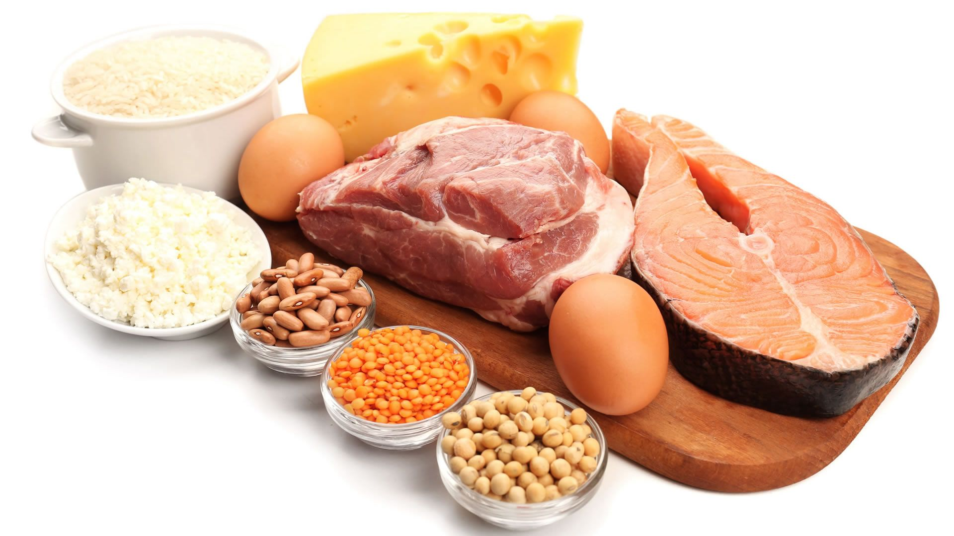
Заболевания, требующие индивидуального подхода в организации питания
Сахарный диабет
Целиакия
Муковисцидоз
Фенилкетонурия
Пищевые аллергии

Slide 15

Организация питания детей с пищевыми особенностями в образовательной организации
“МР 2.4.0162-19. 2.4. Гигиена детей и подростков. Особенности организации питания детей, страдающих сахарным диабетом и иными заболеваниями, сопровождающимися ограничениями в питании (в образовательных и оздоровительных организациях). Методические рекомендации"

Slide 16
Сахарный диабет
Диабет – это хроническое заболевание, которое возникает либо в случаях, когда поджелудочная железа не вырабатывает достаточное количество инсулина, либо когда организм не может эффективно использовать вырабатываемый инсулин. Инсулин – это гормон, регулирующий уровень глюкозы в крови.
Сахарный диабет - хроническое заболевание, характеризующееся гипергликемией.
Основные принципы питания детей, имеющих диагноз «сахарный диабет»:
В меню для ребенка с сахарным диабетом рекомендуется включать продукты источники полноценного белка (творог, мясо, рыба, птица, яйца, сыр, гречка, рис, фасоль, овес) и продукты с низким гликемическим индексом (перец сладкий, баклажаны, брокколи, цветная капуста, спаржевая фасоль; свежая зелень, листовая зелень, фрукты, бобовые, макаронные изделия из муки твердых сортов).
Сокращение общего потребления жиров на 30 % от суточной калорийности рациона для предотвращения риска развития избыточной массы
Интервал между приемами пищи должен составлять не более 4 часов
Прием пищи рекомендуется осуществлять четко по расписанию

Slide 17
Сахарный диабет
Не допускается в питании детей и подростков с сахарным диабетом:
- жирные виды рыбы
- мясные и рыбные консервы;
- сливки, жирные молочные продукты, соленые сыры, сладкие сырки;
- жиры животного происхождения отдельных пищевых продуктов;
- яичные желтки;
- молочные супы с добавлением манной крупы, риса, макароны
- жирные бульоны;
- пшеничная мука, сдобное и слоеное тесто, рис, пшенная крупа манная крупа, макароны;
- овощи соленые;
- сахар, кулинарные изделия, приготовленные на сахаре, шоколад, виноград, финики, изюм, инжир, бананы, хурма и ананасы;
- острые, жирные и соленые соусы;
сладкие соки и промышленные сахарсодержащие напитки.
Режим питания детей с сахарным диабетом может соответствовать режиму питания остальных учеников (завтрак, обед, полдник и ужин).
! ВАЖНО: обговорить с учителем или воспитателем, что у ребёнка всегда должен быть доступ к перекусу. В одно и то же время. А перед уроком физкультуры обязательно нужно измерить сахар в крови и съесть что-нибудь с углеводами в составе.

Slide 18
Целиакия
Целиакия - это хроническая генетически детерминированная аутоиммунная хроническая патология кишечника, характеризующаяся нарушением усвоения белкового компонента пищевых злаков - глютена
Перечень пищевых продуктов, которые не допускаются в питании детей с диагнозом целиакия:
продукты и блюда, содержащие пшеницу, рожь, просо, ячмень и овес;
мука пшеничная, овсяная и ржаная;
овсяные, пшеничные и ячменные хлопья, манная крупа;
продукты переработки пшеницы, овса, ржи;
колбасные изделия;
мясные и рыбные консервы;
йогурт;
кофейный и какао-напитки;
любые конфеты и шоколад, в составе которых содержится солод;
вафли, вафельная крошка;
повидло;
томатная паста;
продукты промышленного производства, содержащие скрытый глютен

Slide 19
Целиакия
При организации питания детей с целиакией необходимо обратить внимание на:
четкое соблюдение технологии приготовления блюд, не допущение неосознанной замены безглютеновых продуктов на глютеносодержащие продукты
- внимательность персонала при технологических процессах приготовления блюд
- рекомендовано выделить отдельное помещение для хранения продуктов и приготовления блюд, оборудованное технологическими столами, разделочным инвентарем и моечной ванной, кухонной и столовой посудой.
- столовая посуда, должна отличаться от иной столовой посуды цветом или рисунком. Допускается использовать посуду, принесенную ребенком из дома
- дополнительный инструктаж работников столовой об особенностях организации питания детей с целиакией
включение дополнительных вопросов в программу аттестации работников столовой по итогам гигиенического обучения
Режим питания детей с целиакией соответствует основному

Slide 20
Фенилкетонурия
Фенилкетонурия (ФКУ) — генетическое заболевание, в основе которого лежит врождённое нарушение метаболизма аминокислот, характеризующееся повышенным содержанием фенилаланина в крови, оказывающим токсическое действие, в первую очередь на нервные клетки.
Основной метод лечения — диетотерапия
Перечень пищевой продукции, которая не допускается в питании детей и подростков с фенилкетонурией
мясо и мясные изделия;
рыба и рыбные продукты;
творог, творожные продукты, сыры
мука (пшеничная, ржаная, овсяная, гречневая, рисовая, кукурузная), хлеб белый и черный, баранки, сушки, булочки, печенье, пирожные, торты;
крупы и хлопья: гречневая, кукурузная, манная, перловая, ячневая, рис, толокно, хлопья овсяные;
все виды яиц;
все виды орехов;
подсластитель аспартам;
желатин;
молоко, кефир, ряженка, простокваша, йогурты;
соевые продукты.
Режим питания детей с фенилкетонурией соответствует основному

Slide 21
Муковисцидоз
Муковисцидоз — наследственное заболевание, при котором поражаются все органы, которые выделяют слизь
Основной метод лечения — увеличения потребления белка в 1,5 раза и доведения жировой компоненты питания до 40 - 50% от общей энергетической емкости рациона
Рекомендуется ввести дополнительные приемы пищи, обеспечив общую формулу питания: "3 + 3"
3 основных приема пищи и 3 дополнительных
Основные приемы пищи
белки животного происхождения
жиры
сложные углеводы
в меньшей степени – простые углеводы
Дополнительные приемы пищи
специализированные высокобелковые продукты питания
кисломолочные продукты
творог
фрукты
Рекомендаций по особенностям технологии приготовления блюд – нет

Slide 22
Пищевая аллергия
Пищевая аллергия – патологическая реакция организма к определенным соединениям того или иного пищевого продукта
В питании данной группы детей должны быть исключены продукты, провоцирующие у них аллергическую реакцию и заменены на иные продукты, обеспечивающие физиологическую полноценность замен (!по возможности)
К продуктам, наиболее часто вызывающим аллергические реакции, относятся:
коровье молоко
куриное яйцо
соя
арахис
орехи
пшеница
морепродукты и рыба.
Таблица замены пищевой продукции с учетом их пищевой ценности изложены в Приложение N 11 к СанПиН 2.3/2.4.3590-20
Режим питания детей с целиакией соответствует основному

Slide 23
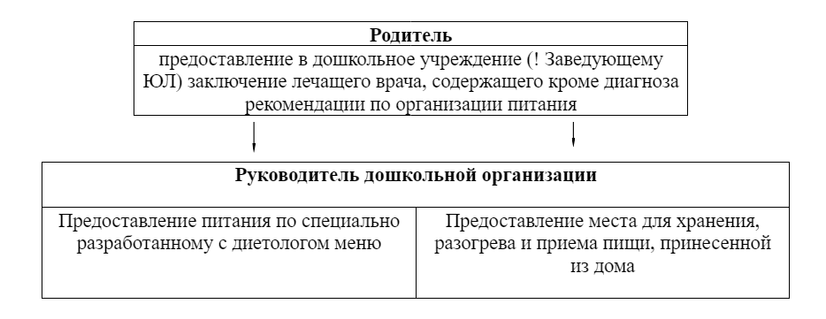
Алгоритм предоставления специализированного питания
в образовательном учреждении
С 01.01.2021 года
С целью обеспечения безопасных условий питания ребенка с пищевыми особенностями необходимо:
проработать вопрос режима и порядка питания
проинформировать воспитателя и работников столовой о наличии у ребенка патологии
провести инструктаж по мерам профилактики обострений
провести инструктаж первой помощи или алгоритм действий при экстренной ситуации

Slide 24
Итог:
Родитель должен иметь на руках официальное заключение от лечащего врача о диагнозе и рекомендациях по соблюдению питания
Питание для детей с пищевыми особенностями в дошкольном учреждении должно быть организовано
Юридически индивидуальное питание для ребенка с пищевыми особенностями должен предоставить руководитель дошкольной организации, вне зависимости от наличия договора о предоставлении питания со сторонней организацией
Разработка меню возлагается на руководителя образовательной организации (совместно с диетологом и оператором питания)
В организации должны быть изданы внутренние документы, проведены инструктажи с сотрудниками, в том числе пищеблока, о принципах организации питания ребенка с пищевыми особенностями
При отсутствии специализированного меню должны быть созданы условия для приема пищи, принесенной из дома

Slide 25
Производственный контроль в образовательных организациях, основанный на принципах ХАССП
Основные понятия (ГОСТ Р 51705.2001 «Система качества. Управление качеством пищевых продуктов на основе принципов ХАССП. Общие требования»)
ХАССП – в переводе с английского – анализ рисков и критические контрольные точки
ХАССП – комплекс мероприятий, предусматривающий систематическую идентификацию, оценку и управление опасными факторами, существенно влияющими на безопасность продукции
Основная задача – обеспечение контроля на всех этапах производственного процесса, а так же при хранении и реализации продукции, то есть везде, где может возникнуть опасная ситуация, связанная с безопасностью потребителя
Цель - повышение качества и показателей безопасности пищевой продукции

Slide 26
ТР ТС 021/2011. Технический регламент Таможенного союза.
«О безопасности пищевой продукции»
Статья 10. Обеспечение безопасности пищевой продукции в процессе ее производства (изготовления), хранения, перевозки (транспортирования), реализации
При осуществлении процессов производства (изготовления) пищевой продукции, связанных с требованиями безопасности такой продукции, изготовитель должен разработать, внедрить и поддерживать процедуры, основанные на принципах ХАССП (Hazard Analysis and Critical Control Points – анализ рисков и определение критических контрольных точек)
3. Для обеспечения безопасности пищевой продукции в процессе ее производства (изготовления) должны разрабатываться, внедряться и поддерживаться следующие процедуры:
4) проведение контроля за продовольственным (пищевым) сырьем, технологическими средствами, упаковочными материалами, изделиями, используемыми при производстве (изготовлении) пищевой продукции, а также за пищевой продукцией средствами, обеспечивающими необходимые достоверность и полноту контроля

Slide 27
Нормативная база
ФЗ от 2.01.2000 №29-ФЗ от «О качестве и безопасности пищевой продукции:
ст. 22 1. ИП и ЮЛ, осуществляющие деятельность по обращению пищевых продуктов, должны организовывать и проводить ПК за их качеством и безопасностью с соблюдением требований законодательства РФ и технической документации к условиям обращения пищевых продуктов
2. ПК за качеством и безопасностью пищевых продуктов, проводится в соответствии с программой ПК, которая разрабатывается ИП или юр.л. на основании требований, установленных в соответствии с законодательством РФ и технической документацией. Указанной программой определяются порядок осуществления ПК за качеством и безопасностью пищевых продуктов, методики такого контроля и методики проверки условий их обращения.
СП 2.4.3648-20 «Санитарно-эпидемиологические требования к организации воспитания и обучения, отдыха и оздоровления детей и молодежи
П. 1.8 на объектах должен осуществляться производственный контроль за соблюдением санитарных правил и гигиенических нормативов

Slide 28
Нормативная база
СанПиН 2.3/2.4.3590-20 «Санитарно-эпидемиологические требования к организации общественного питания»
п. 2.1 предприятия общественного питания должны проводить производственный контроль, основанный на принципах ХАССП, в соответствии с порядком и периодичностью (включая организационные мероприятия, лабораторные исследования и испытания), установленными Организацией
ТР ТС 021/2011 «О безопасности пищевой продукции»
Ч. 2, ст. 10, глава 3 - при осуществлении процессов производства (изготовления) пищевой продукции, связанных с требованиями безопасности такой продукции, изготовитель должен разработать, внедрить и поддерживать процедуры, основанные на принципах ХАССП
МР 2.3.0279-22 «Рекомендации по осуществлению ПК за соответствием продукции стандартам, техническим регламентам и техническим условиям»
п.2.1 – при разработке программ производственного контроля учитываются процедуры системы контроля качества и безопасности продукции, основанной на принципах ХАССП
МР 2.4.0179-20 «Рекомендации по организации питания обучающихся общеобразовательных организаций»
4.2. Независимо от организационных правовых форм, юридические лица и индивидуальные предприниматели, деятельность которых связана с организацией и (или) обеспечением горячего питания обучающихся обеспечивают реализацию мероприятий, направленных на охрану здоровья обучающихся, в том числе:
- соблюдение требований качества и безопасности, сроков годности, поступающих на пищеблок продовольственного сырья и пищевых продуктов;
- проведение производственного контроля, основанного на принципах ХАССП;
- проведение лабораторного контроля качества и безопасности готовой продукции в соответствии с рекомендуемой номенклатурой, объемом и периодичностью проведения лабораторных и инструментальных исследований (приложение 5 к настоящим МР).
МР 2.4.0259-21 «Рекомендации по обеспечению сан-эпид требований к организациям реализующим образовательные программы дошкольного образования» п.7.5-7.6

Slide 29
Производители и субъекты, с территории которых в 2024 году выявлена продукция, несоответствующая обязательным требованиям
По фальсифицированной продукции | Производители | По нестандартной продукции | Производители
Московская область (7) | АО «Озерецкий молочный комбинат» | Республика Удмуртия (5) | ООО «ТД «ГорнЯк»
 | ООО «ПФ Цех фасовки сырья» |  | ООО «Агрофирма «Феникс»
 | ООО «Модус» |  | ООО «ДИЛ»
 |  |  | ООО «Первая мясная компания»
Брянская область (5) | ООО «Горизонт» | Республика Татарстан (2) | ООО «Мясокомбинат Казанский»
 | ООО «МОЛСБЫТ» |  | ООО «МК Назар»
Республика Удмуртия (4) | ООО «Дабров и К» | Пермский край (2) | ООО МПЗ «Ромашкино»
 |  |  | ИП Гуляев И.Е.
Свердловская область (2) | ООО «Торговый дом «Белая ферма» | Московская область (2) | ООО «Восход»
Пермский край (2) | ИП Глава КФХ Тупицын П.Г. ПК | Оренбургская область (1) | ООО «Уральский бройлер»
 | ООО «РИГА» ПК
Тульская области (2) | ООО «Маслово село» | Белгородская область (1) | АО «Приосколье»
Курская область (2) | ООО «Сырная долина» | Республика Марий Эл (1) | ООО «Птицефабрика Акшевская»

Slide 30
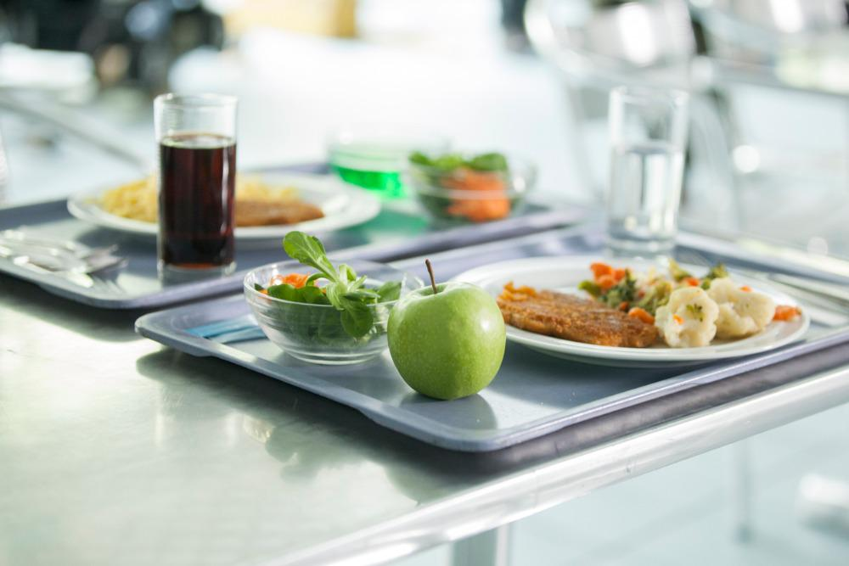
Дорожная карта по улучшению питания школьников Пермского края
Задачи | Сохранение и укрепление здоровья детей и подростков Пермского края Снижение роста распространенности алиментарно – зависимыми заболеваниями среди школьников Обеспечение качественного и сбалансированного школьного питания Разработка и внедрение единых примерных меню для организации питания обучающихся края в каждом муниципальном образовании Разработка и внедрение примерных меню для детей с пищевыми особенностями Развитие и укрепление материально – технической базы пищеблоков Пропаганда здорового питания в среде всех участников образовательного процесса, как в семье, так и в школе Сохранение мер социальной поддержки учащихся на бесплатное питание Совершенствование программы проверок в рамках родительского контроля.

Slide 31
УПРАВЛЕНИЕ ФЕДЕРАЛЬНОЙ СЛУЖБЫ ПО НАДЗОРУ
В СФЕРЕ ЗАЩИТЫ ПРАВ ПОТРЕБИТЕЛЕЙ И БЛАГОПОЛУЧИЯ ЧЕЛОВЕКА ПО ПЕРМСКОМУ КРАЮ
Благодарю за внимание!

